Slide 1
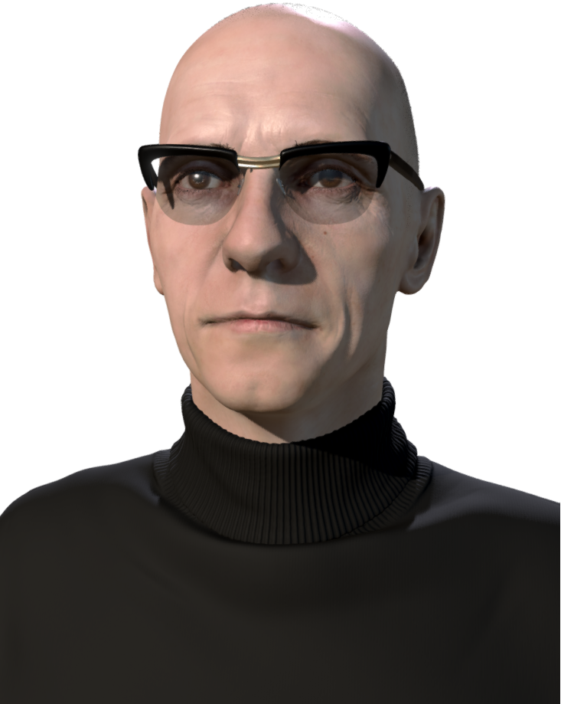
Michel Foucault
Eine minimalistische Einführung
http://sophiahorn.com/foucault/
Ethik, Colegio Aleman, Sophia Horn Barajas, 12 B 26.04.2020

Slide 2
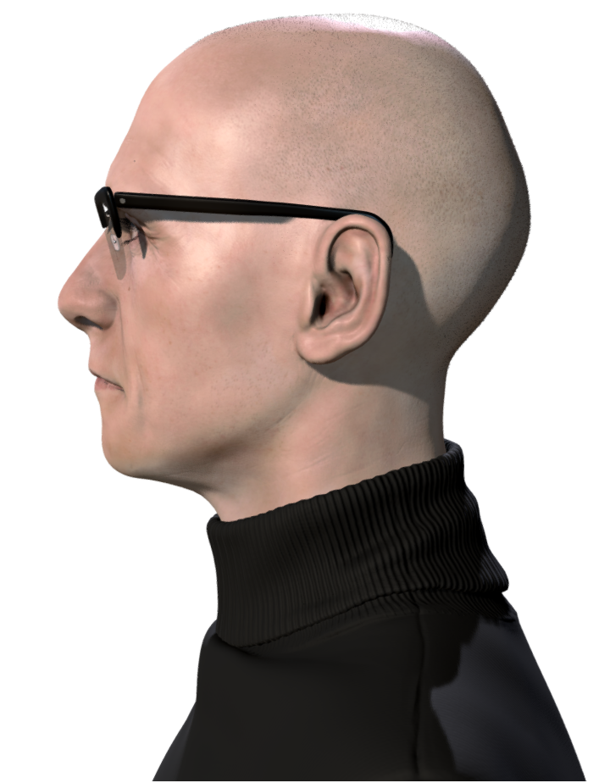
Profil
1926 | 15. Oktober in Poitiers. Eltern Paul Foucault und Anne Malapert, Ärztefamilie
1945 | Schule am Lycée Henri IV in Paris, École normale supérieure in Paris
1948 - 1949 | Diplom in Philosophie, Diplom in Psychologie, zwei Selbstmordversuche
1951 | Staatsexamen in Philosophie
1952 | Diplom für Psychopathologie.
1954 | These Maladie mentale et personnalité
1955 | Lektor an Universität Uppsala, Leiter Maison de France
1958 | Direktor des Centre francais, Universität Warschau
1959 | Direktor des Institut Francais in Hamburg
1960-1966 | Professor für Philosophie und Psychologie, Universität Clermont-Ferrand
1961 | Promotion Histoire de la folie á l´âge classique in Paris
1965-1968 | Gastprofessor Universität in Tunis
1966 | Buch Die Ordnung der Dinge
1968 | Archäologie des Wissens erscheint
1969-1970 | Professor für Philosophie, Centre Universitaire expérimental de Vincennes
1970 | Professor für Geschichte der Denksysteme am Collège de France
1971 | Gründungsmitglied der G.I.P. (Gruppe Gefängnisinformation)
1974 | Überwachen und Strafen erscheint
1975 | Gastdozent Universität Berkeley, Kalifornien
1976 | Der Wille zum Wissen erscheint
1978 | Reise nach Japan, Zen-Buddhismus.
1982 | Reist Polen, unterstützt Solidarnosc, organisiert Hilfstransporte
1983 | Vorträge in Berkeley
1984 | 25. Juni, Paris, HIV-Virus
Sophia Horn Barajas, 12 B 26.04.2020

Slide 3
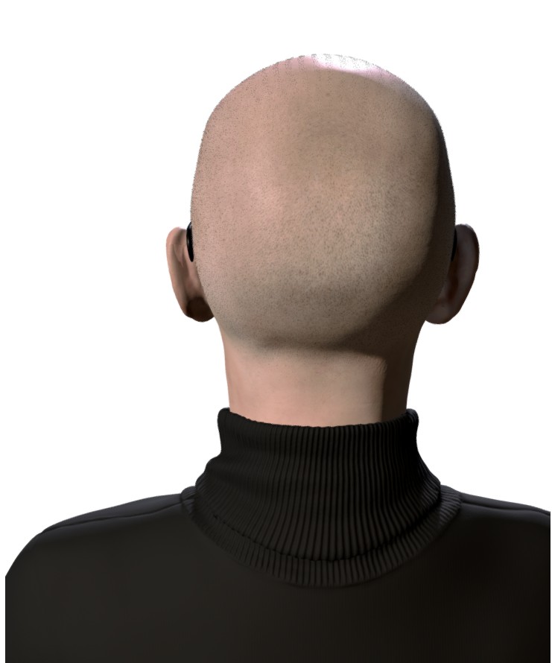
Background
Bürgerliches Elternhaus, privilegierte Gesellschaft, Eltern Ärzte
Musterausbildung, Privatschulen, sollte Arzt werden
Selbstverletzung, Selbstmordgedanken, Sadomasochismus
Psychiatrische Behandlung gegen seinen Willen
Verborgene Homosexualität und sexuelle Träume
Tritt in Schwulenszene ein, verliebte sich in Drogendealer
Verbringt Jahre im Ausland um Sexualität zu leben
Akademische Karriere in Frankreich
Sophia Horn Barajas, 12 B 26.04.2020

Slide 4
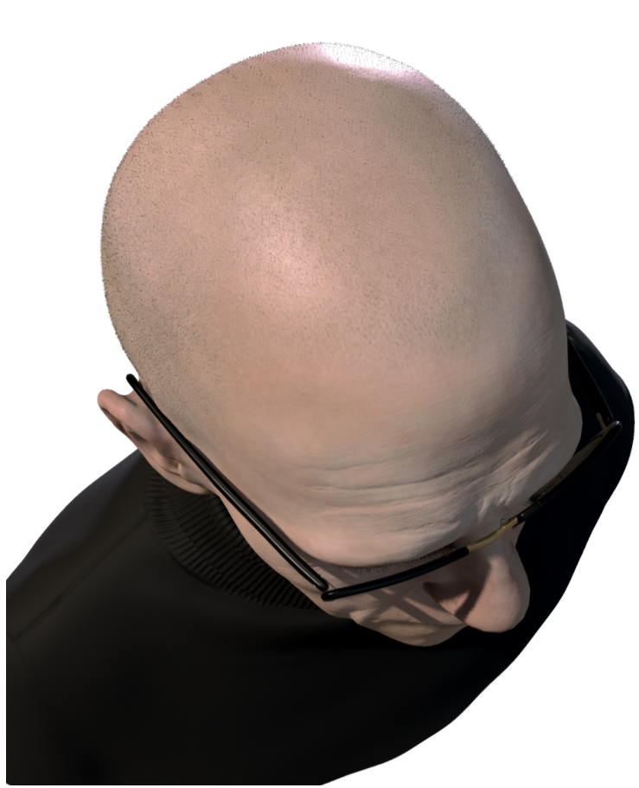
Werke 1/4
Wahnsinn und Gesellschaft, 1961:
Inspiriert 1953 von Nietzsches "Unzeitgemäße Betrachtungen“: Akademiker haben Gespür für Lesung und Lehre der Geschichte verloren, Sinn ist Ideen und Konzepte für Gegenwart zu entwickeln
F. will philosophischer Historiker werden, jemand der in Vergangenheit zurückblickt um dringende Probleme der Gegenwart zu lösen
Psychische Erkrankte in Renaissance wurden damals als „Anders“ betrachtet, mit ihrer Form von Weisheit, zeigten Grenzen der Vernunft auf.
Heute Haltung „medizin-isiert“ und institutionalisiert; Kranke werden ausgegrenzt
Sophia Horn Barajas, 12 B 26.04.2020

Slide 5
Werke 2/4
Die Geburt der Klinik, 1963
Medizin heute nicht humaner als in Vergangenheit
Zwar Fortschritte in Medikamenten und Behandlung, aber nur “medizinischer Blick”: Kranke werden auf Organe und Funktion reduziert, nicht als Ganzes gesehen
”Dies bezeichnet eine entmenschlichende Haltung, die einen Patienten nur als eine Reihe von Organen ansah, nicht als eine Person. Jemand sei unter diesem medizinischen Blick lediglich eine gestörte Niere oder Leber, keine Person, die als Ganzes betrachtet werden sollte“
Sophia Horn Barajas, 12 B 26.04.2020

Slide 6
Werke 3/4
Überwachen und Strafe, 1975
F. verwirft Ansicht, Gefängnis- und Strafsystem der modernen Welt sei humaner im Vergleich zu den Zeiten als Menschen noch auf öffentlichen Plätzen aufgehängt wurden.
Macht und Strafen sehen heute freundlicher aus, sind dadurch aber nicht gut
Sträfling konnte durch Hinrichtung zum Mittelpunkt der Sympathie werden, der Henker zum Sinnbild der Schande – dadurch gab es öffentlichen Diskurs, Rebellion und Protest.
Heute Gefängnisse hinter verschlossenen Türen, man sieht Staatsmacht nicht mehr, kann sich ihr nicht mehr entgegensetzen
Dadurch sei heutiges System barbarisch und primitiv.
Sophia Horn Barajas, 12 B 26.04.2020

Slide 7
Werke 4/4
Geschichte der Sexualität, Sammelband 1976-1984
"Scientia Sexualis„ die Wissenschaft der Sexualität: Gesellschaft heute nicht befreit, ihre Sexualität auszuleben, si ist von Sexualforschern und Wissenschaftlern institutionalisiert und entfremdet worden
„Ars Erotica“, also „erotische Kunst“ in Kulturen Roms, Chinas und Japan steigern Vergnügen am Sex – anstatt ihn nur zu verstehen und beschriften
Durch Fortschritte der Moderne sind Spontaneität und Vorstellungskraft verloren gegangen
Sophia Horn Barajas, 12 B 26.04.2020

Slide 8
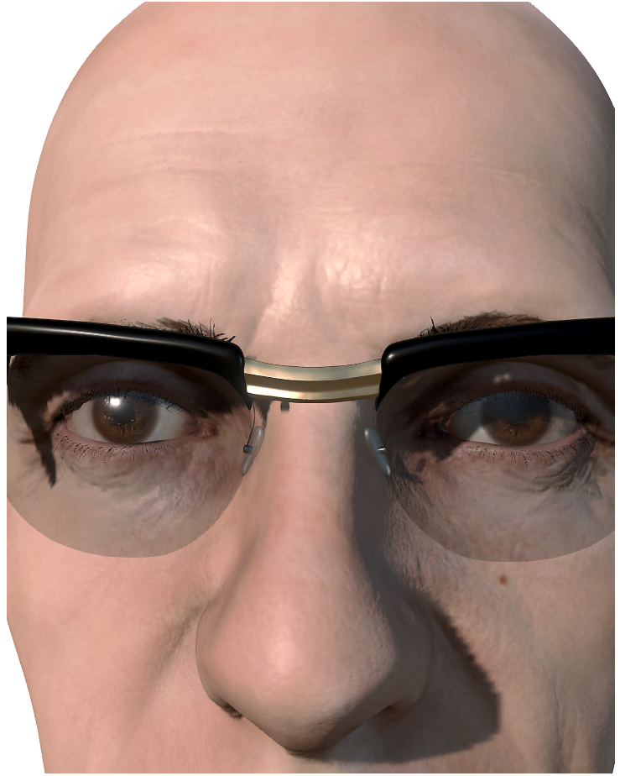
Ansichten
F. kritisiert Macht des bürgerlichen und kapitalistischen Staates: Polizei, Gerichte, Gefängnisse, Ärzte und Psychiater
Versucht Funktionsweise der Macht herauszufinden, und in Richtung einer marxistisch-anarchistischen Utopie zu ändern
Nachhaltiger Beitrag ist die Art und Weise, wie wir die Geschichte betrachten:
Vieles in Moderne wird als großartig angenommen, im Vergleich zur „schlechteren“ Vergangenheit
F. ermutigt, uns von dieser Selbstgefälligkeit zu lösen, und das Gute in der Vergangenheit zu suchen, sehen und begreifen – und damit die Gegenwart zu verbessern.
Vergangenheit ist Fundort guter Ideen, er will sie benutzen, anstatt sie in den Geschichtsbüchern verstauben zu lassen
Inspiration: Abstand zu heutigen Ideen und Institutionen, sie mit Sicht auf Vergangenheit hinterfragen.
Sophia Horn Barajas, 12 B 26.04.2020

Slide 9
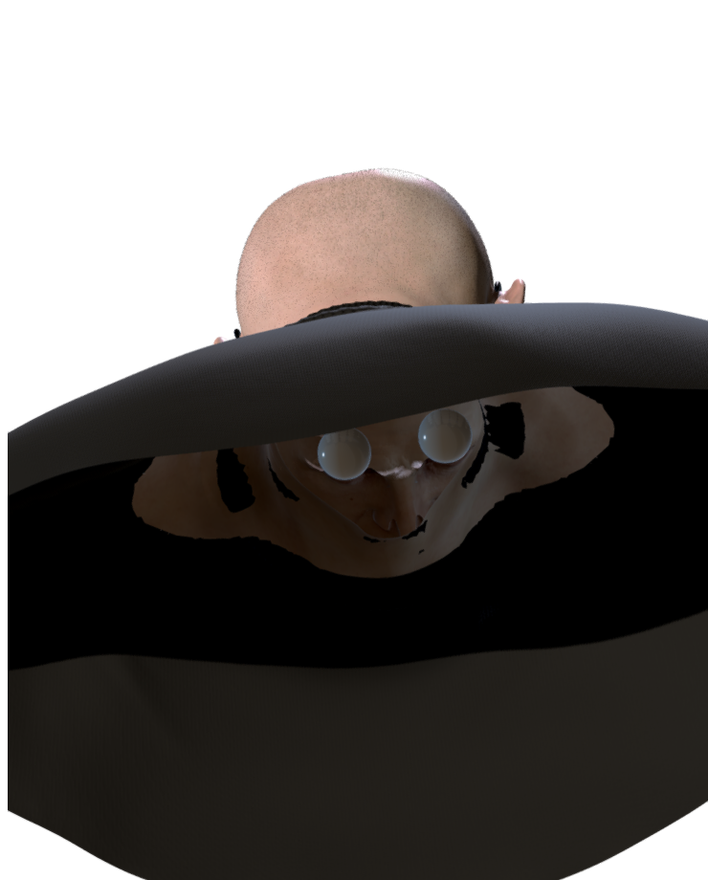
Quellen
The Foucault Society: About Michel Foucault [Stand: 26.04.2020].
Foucault News: Key concepts about Michel Foucault [Stand: 26.04.2020].
Stanford Encyclopedia of Philosophy: Michel Foucault [Stand: 26.04.2020].
The Foucault Circle: The Foucault Circle [Stand: 26.04.2020].
Sketchfab: 3D Model of Michel Foucault [Stand: 26.04.2020].
Sophia Horn Barajas, 12 B 26.04.2020

